Slide 1
Доскажи словечко. Автоматизация звуков в предложениях.

Slide 2
Автоматизация
С

Slide 3
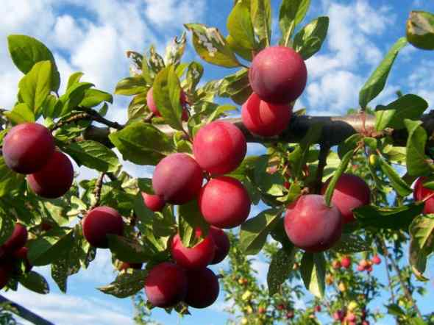
Мы посадили в саду

Slide 4
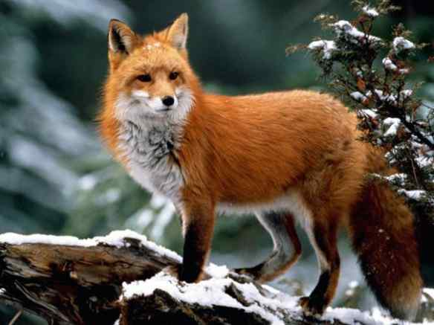
В лесу охотники поймали

Slide 5
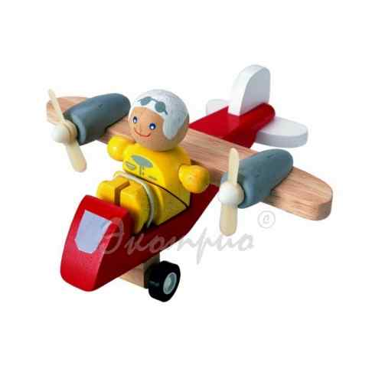
Костя сломал свой

Slide 6
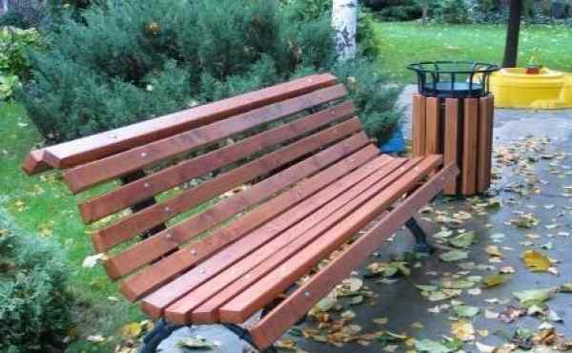
В саду под сосной стоит

Slide 7
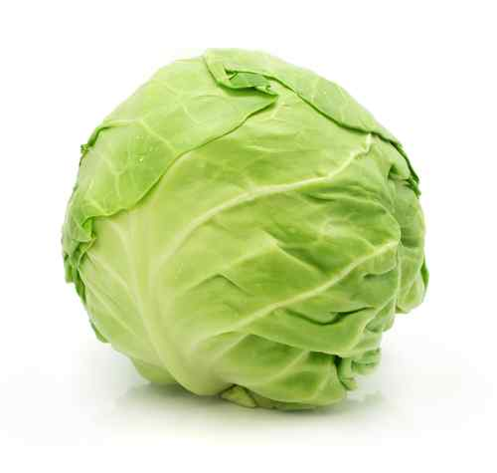
Тётя Соня солит

Slide 8
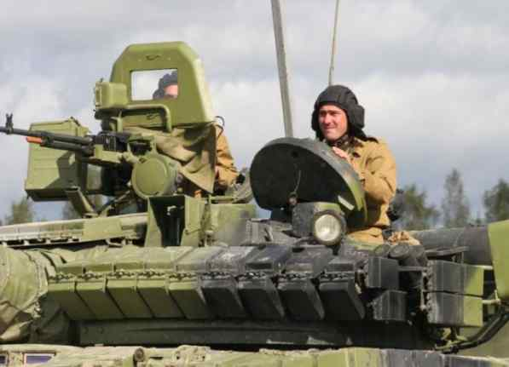
Мой дядя

Slide 9
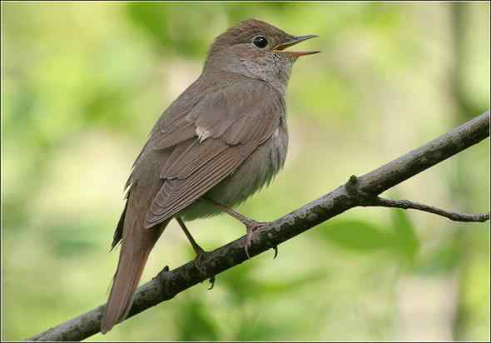
В кустах поёт

Slide 10
Собака подавилась

Slide 11
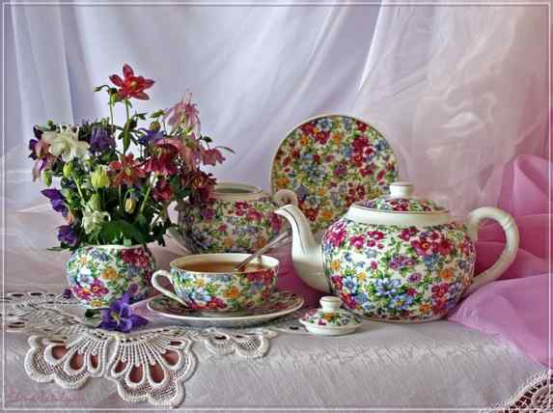
На столе стоит

Slide 12
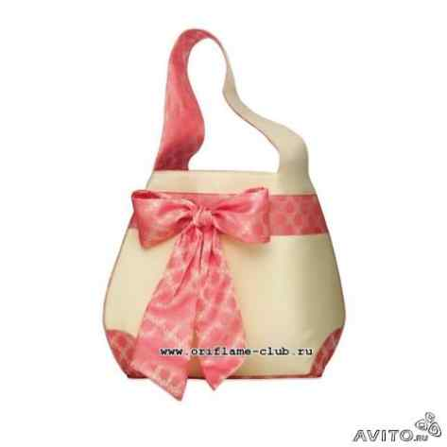
Настя несёт

Slide 13
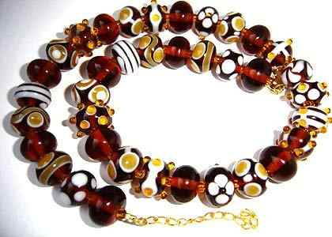
У Сони

Slide 14
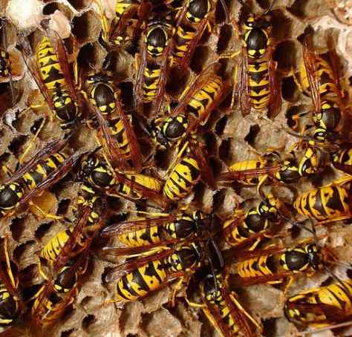
На Костю напали

Slide 15
Автоматизация звука СЬ.

Slide 16
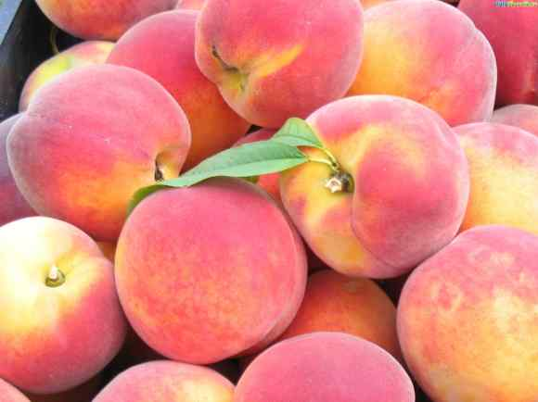
У Симы десять

Slide 17
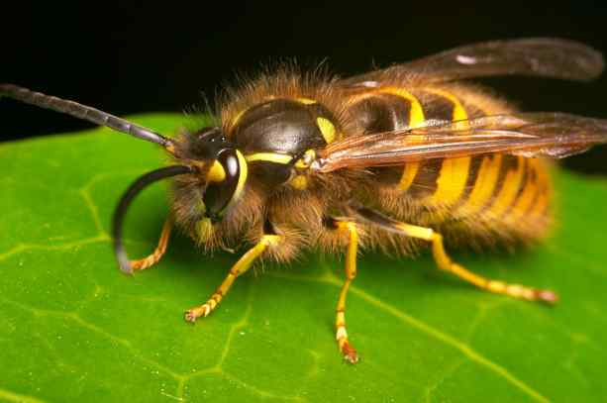
Люсю укусила

Slide 18
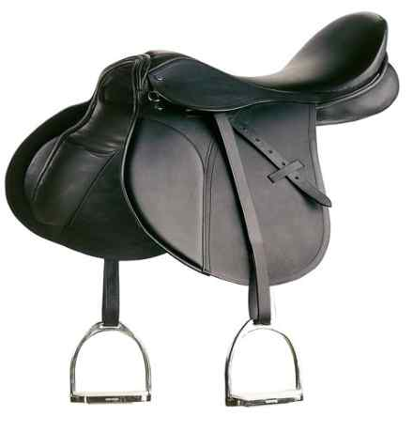
Сёма сидит в

Slide 19
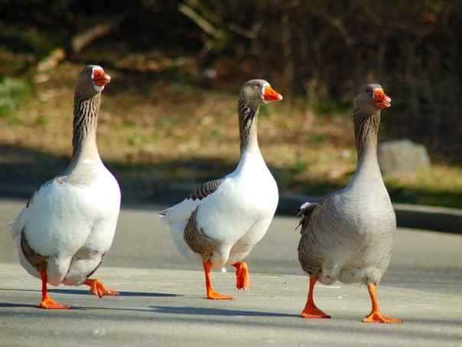
Вася всегда боялся

Slide 20
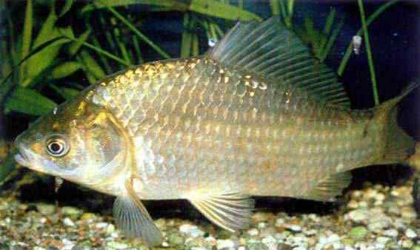
Стёпа поймал

Slide 21
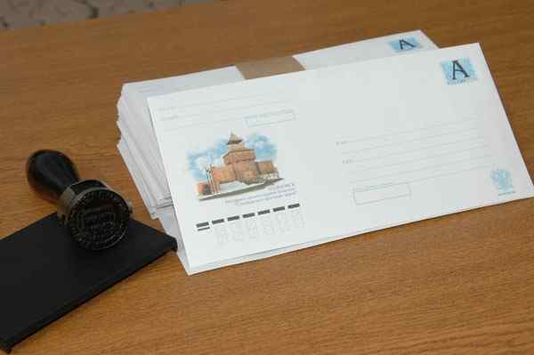
Дуся читает

Slide 22
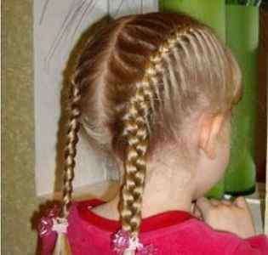
У Аси

Slide 23
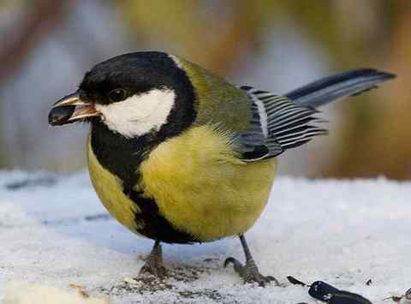
Кот Васька сидит и следит за

Slide 24
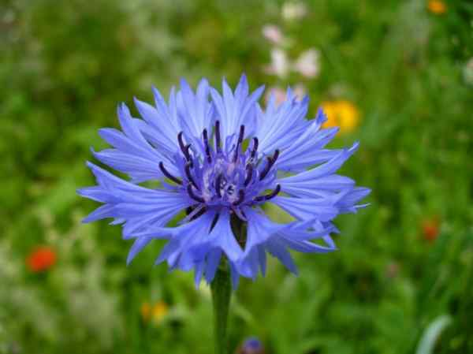
В поле вырос

Slide 25
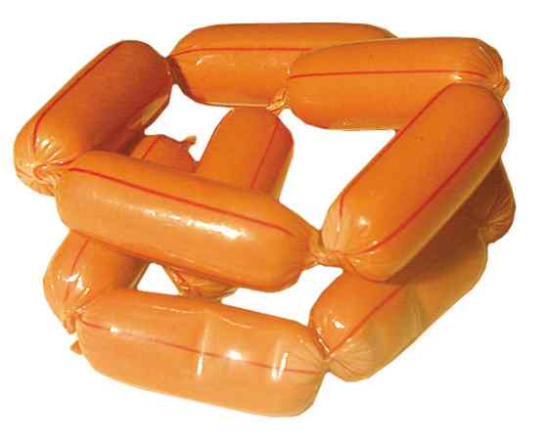
Настя покупает

Slide 26
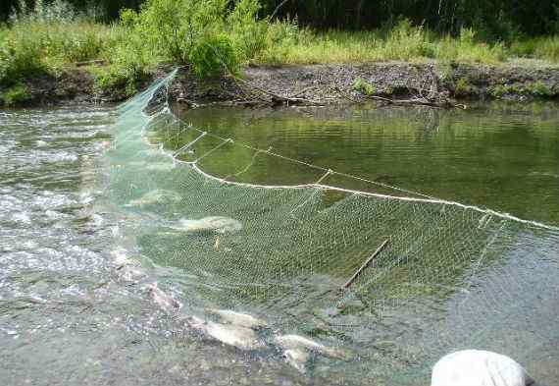
Осетры поймали в

Slide 27
Автоматизация звука З

Slide 28
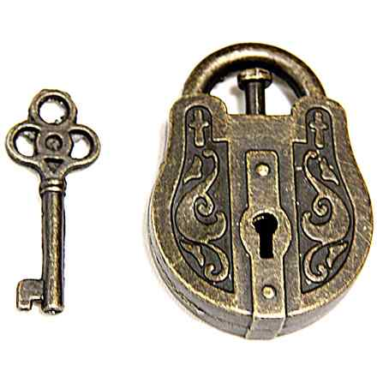
Зоя закрыла

Slide 29
У Лизы болят

Slide 30
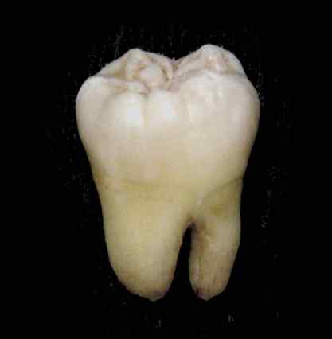
Захару вырвали

Slide 31
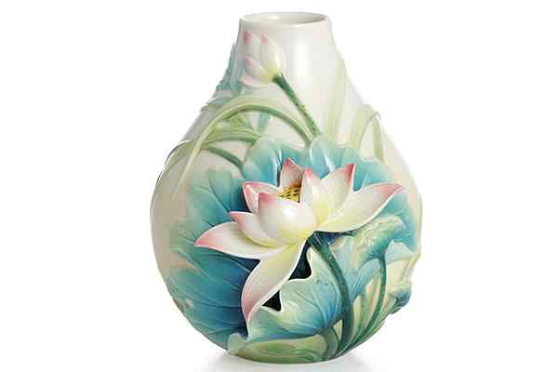
Трезор разбил

Slide 32
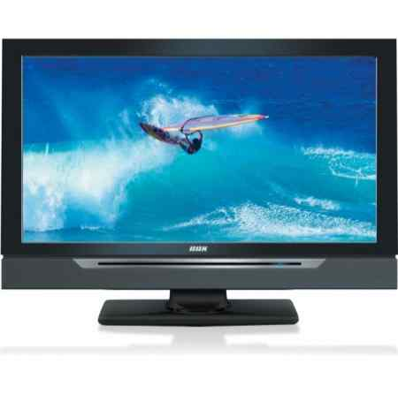
Зою позвали к

Slide 33
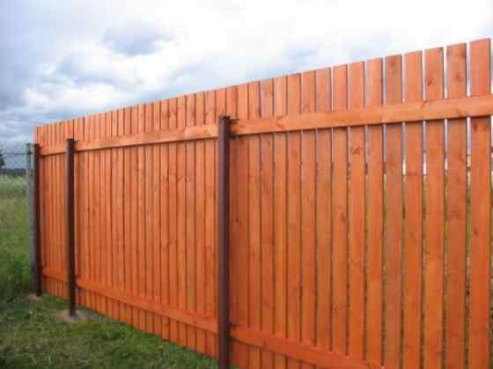
Захар Зотов чинит

Slide 34
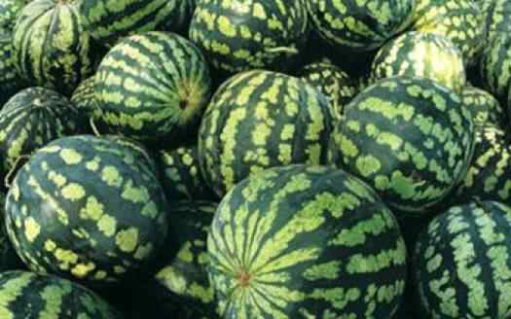
На возах везут

Slide 35
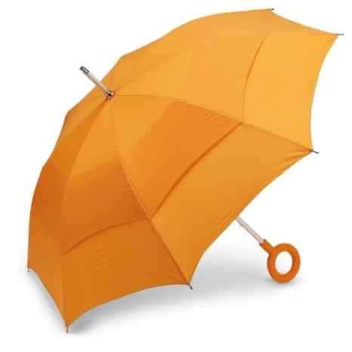
Котенок спрятался за

Slide 36
Автоматизация звука ЗЬ

Slide 37
Зина возьми

Slide 38
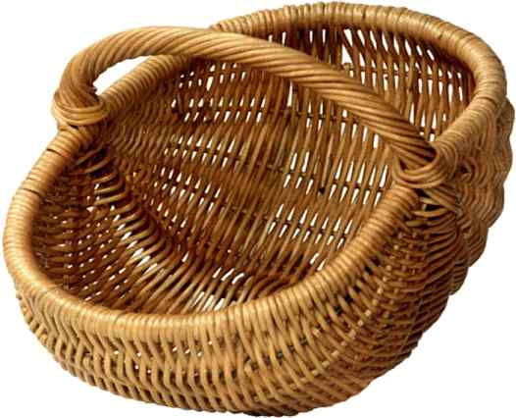
Зине купили в магазине

Slide 39
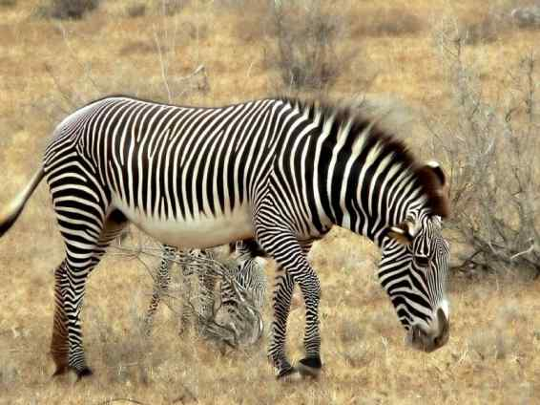
В зоопарке дети видели

Slide 40
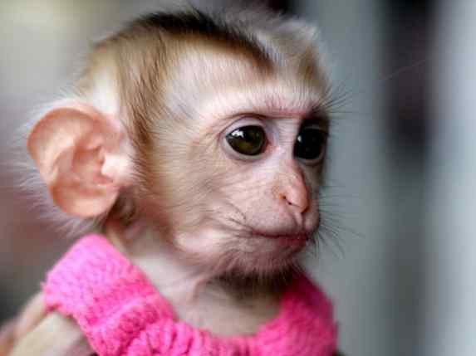
Зеленую кукурузу ест

Slide 41
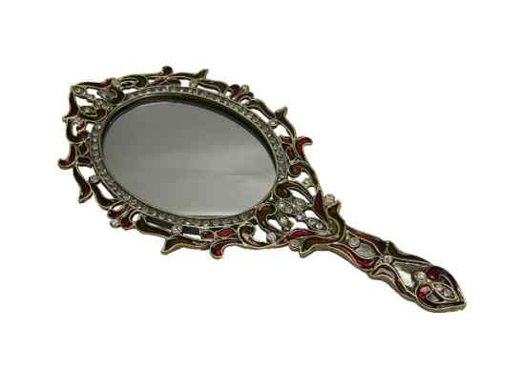
У Зины

Slide 42
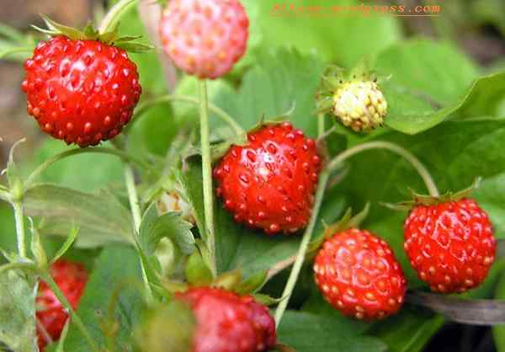
В лесу много

Slide 43
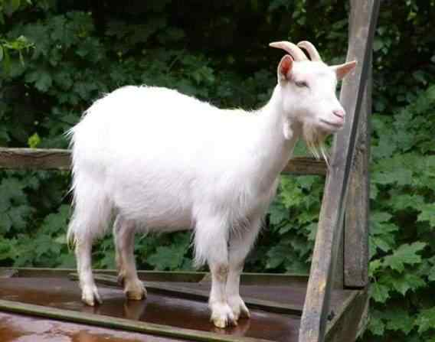
За забором стоит

Slide 44
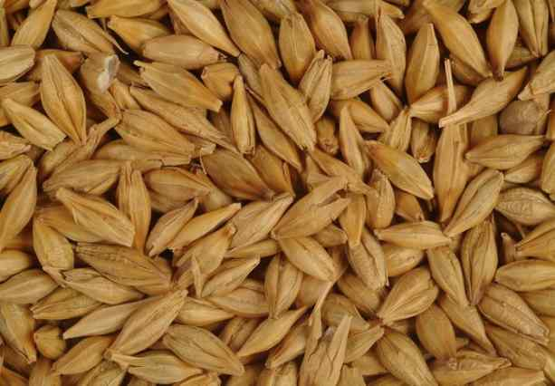
Куры клюют

Slide 45
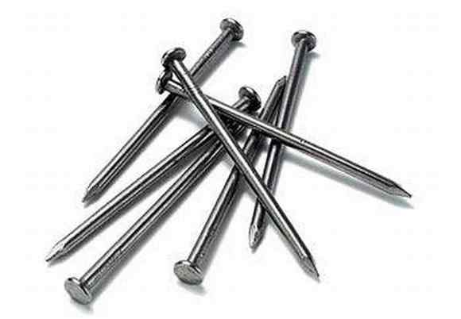
В магазине продают

Slide 46
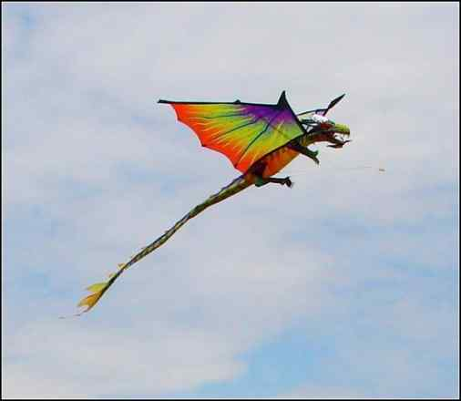
Кузьма запустил

Slide 47
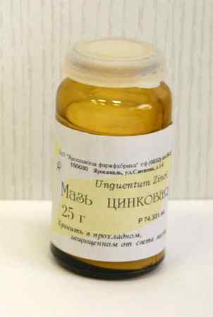
Зина помазала руку

Slide 48
Дифференциация С-З

Slide 49
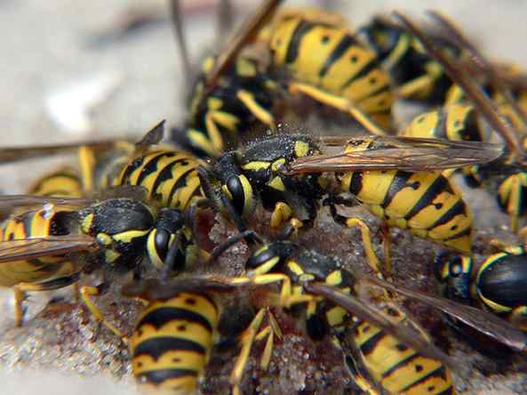
На Зину напали

Slide 50
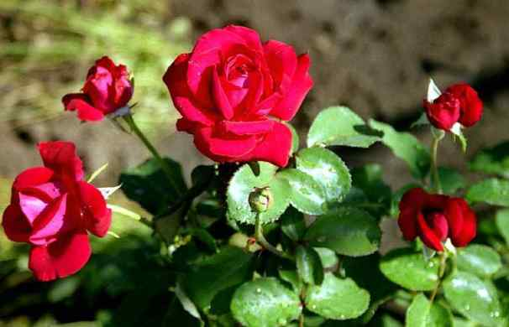
Лиза посадила

Slide 51
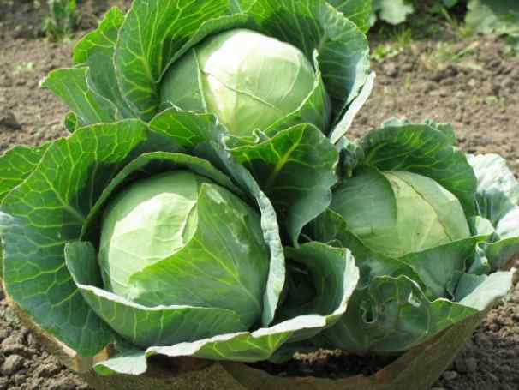
Козы съели

Slide 52
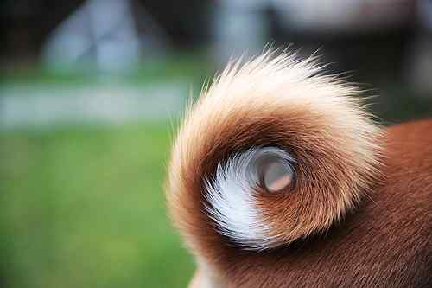
Собака завиляла

Slide 53
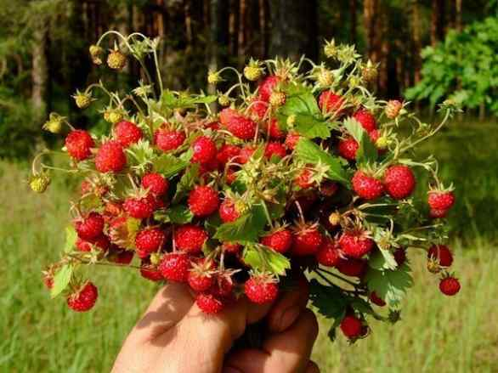
Мы ходили в лес за

Slide 54
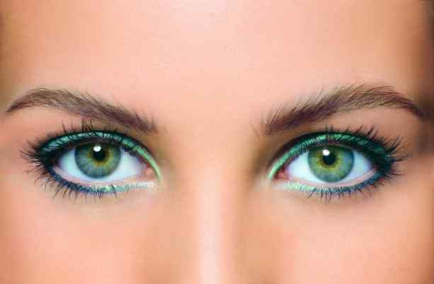
У Сони зелёные

Slide 55
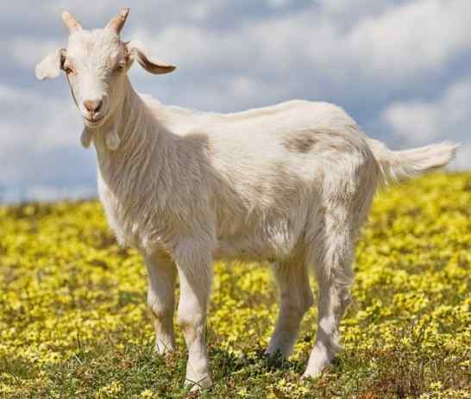
Соня гнала

Slide 56
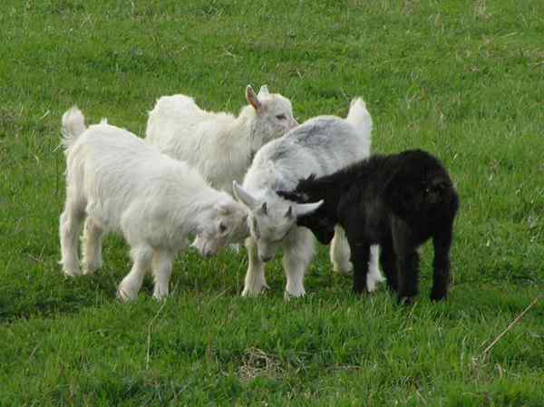
Вася и Зоя пасли на зеленой полянке

Slide 57
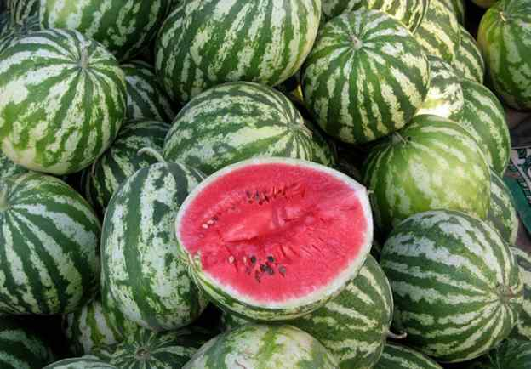
На базаре сладкие

Slide 58
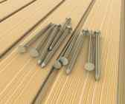
У плотника

Slide 59
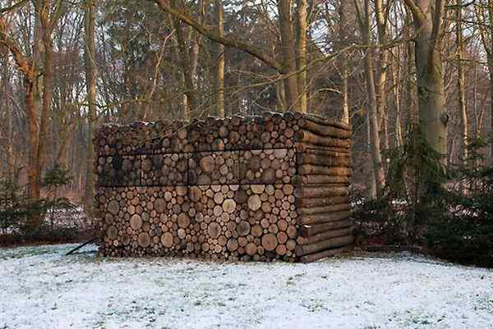
Вязанка дров лежит на

Slide 60
Автоматизация звука Ц

Slide 61
В цветнике цветут

Slide 62
У курицы

Slide 63
Нина надела на палец

Slide 64
Кузнец куёт

Slide 65
Мама купила

Slide 66
На грядке выросли

Slide 67
Отец пас

Slide 68
На болоте живет

Slide 69
Продавец продал

Slide 70
Во дворе глубокий

Slide 71
Дифференциация С-Ц

Slide 72
У лисицы маленькие

Slide 73
Собаку посадили на

Slide 74
Маленький хвост у

Slide 75
Соня мыла

Slide 76
Из яйца вылупился

Slide 77
На суку сидит

Slide 78
У нас жила

Slide 79
У крыльца растут

Slide 80
В саду цветёт куст

Slide 81
Соня уронила

Slide 82
Скворец принёс

Slide 83
Саня выпил целый стакан

